Slide 1
Задача.
У 8 цыплят по две лапки. Сколько лапок у всех цыплят?
⃝ ⃝ ⃝ ⃝ ⃝ ⃝ ⃝ ⃝
^ ^ ^ ^ ^ ^ ^ ^
Решение:
1) 8• 2 =
16(
Л)
Ответ: 16 лапок у всех цыплят.

Slide 2
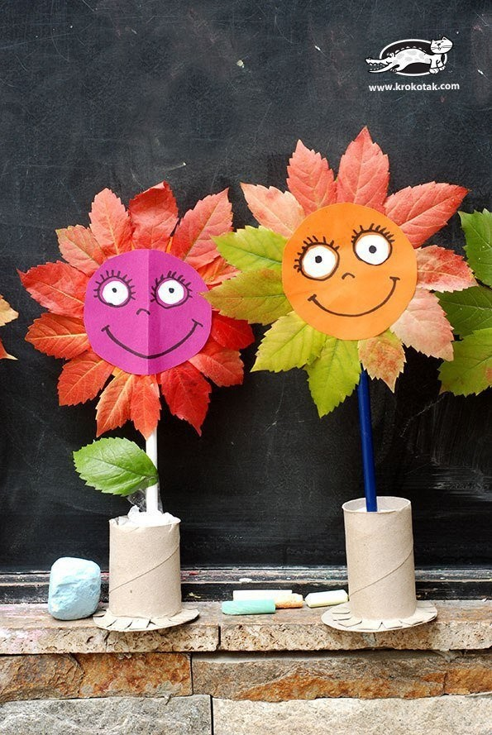
Осенняя композиция

Slide 3
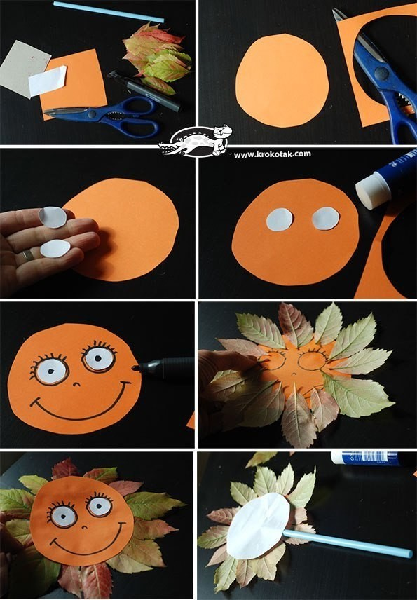

Slide 4
Задача.
На улице 7 домов. В каждом доме по 3 окна. Сколько окон во всех домах?
Решение:
⌂ ⌂ ⌂ ⌂ ⌂ ⌂ ⌂
3 3 3 3 3 3 3
1) 3•7=
21(
ок)
Ответ: во всех домах 21 окно.

Slide 5
Задача.
На праздник мальчики подарили девочкам 15 открыток. Каждой девочке по 3 открытки. Сколько девочек в классе?
Решение:
□ □ □ □ □ □ □ □ □ □ □ □ □ □ □
1) 15 : 3 =
5(
Д)
Ответ: в классе 5 девочек.

Slide 6
Задача.
Валя решила 18 примеров в 3 столбика. Сколько примеров в каждом столбике?
Решение:
⃝ ⃝ ⃝ ⃝ ⃝ ⃝ ⃝ ⃝ ⃝ ⃝ ⃝ ⃝ ⃝ ⃝ ⃝ ⃝ ⃝ ⃝
1) 18 : 3 =
6(
П)
Ответ: в каждом столбике 6 примеров.

Slide 7
Задача.
Цена одной ручки 8 рублей. Сколько ручек можно купить на 24 рубля?
Решение:
|||||||| |||||||| |||||||
1) 24:8=
3(
Р)
Ответ: можно купить 3 ручки.

Slide 8
Задача.
Бабушка напекла 16 пирожков для любимых внуков. Каждому дала по 4 пирожка. Сколько внуков у бабушки?
Решение:
⃝ ⃝ ⃝ ⃝ ⃝ ⃝ ⃝ ⃝ ⃝ ⃝ ⃝ ⃝ ⃝ ⃝ ⃝ ⃝
. . . . . . .
1) 16:4=
4(
В)
Ответ: у бабушки 4 внука.

Slide 9
Задача.
В автобус зашли 3 пассажира и каждый заплатил за проезд по 5 рублей. Сколько денег получил кондуктор?
Решение:
⑤ ⑤ ⑤
1) 5•3=
15(
Р)
Ответ: у кондуктора 15 рублей.

Slide 10
Выразить в нужных единицах измерения.
6см = мм 37см = дм см
9м = дм= см 64дм= м дм
7дм = см= мм 88см= дм см
3 дм 1 см = см 33дм= м дм
1 м 8 дм = дм 77дм= м дм
4см2мм = мм 78см= дм см
7 дм 5 см = см 93см= дм см
5 м 2 дм= дм 2 часа = мин
20см9мм= мм 1ч15мин= мин

Slide 11
ПРОВЕРИТЬ:
6см = 60 мм 37см =3дм 7см
9м = 90дм= 900см 64дм= 6 м 4 дм
7дм = 70см=700мм 88см= 8 дм 8 см
3 дм 1 см = 31см 33дм=3 м3 дм
1 м 8дм = 18 дм 77дм= 7м7 дм
4см2мм = 42мм 78см= 7дм 8 см
7 дм 5 см = 75см 93см=9дм3см
5 м 2дм=52 дм 2часа= 120 мин
2см9мм= 29мм 1ч 15мин= 75 мин

